Slide 1
Работа РО ООО ветеранов УИС по Воронежской области

Slide 2
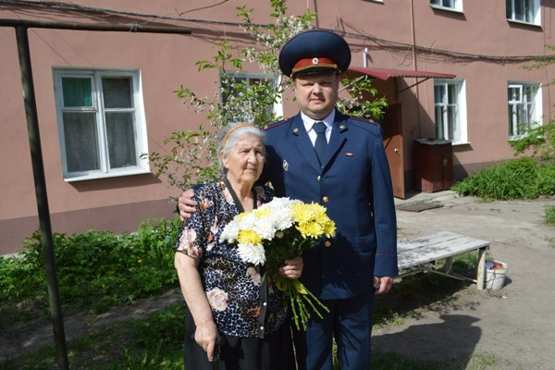

Slide 3
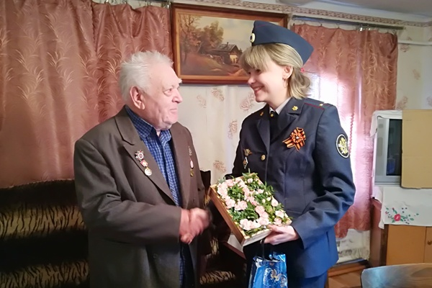

Slide 4
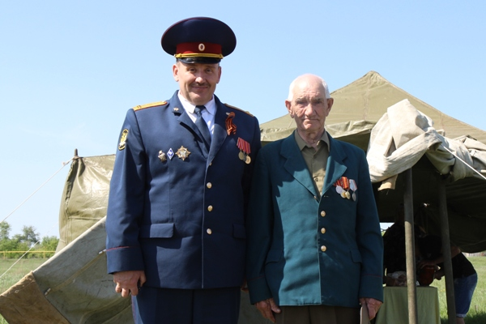

Slide 5
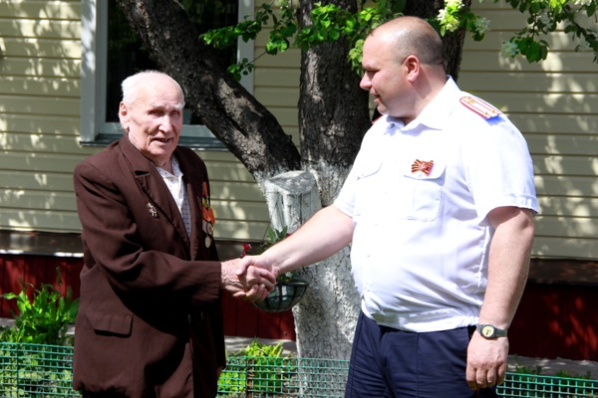

Slide 6
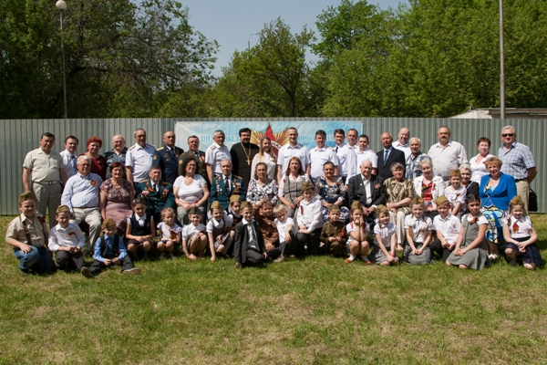

Slide 7
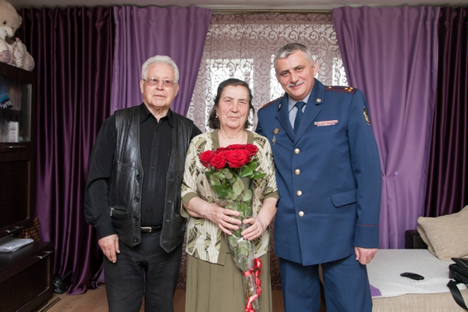

Slide 8
Чествование ветеранов

Slide 9
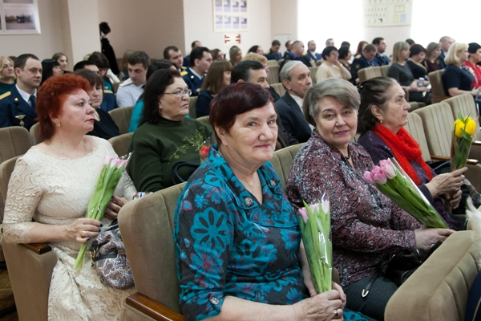

Slide 10
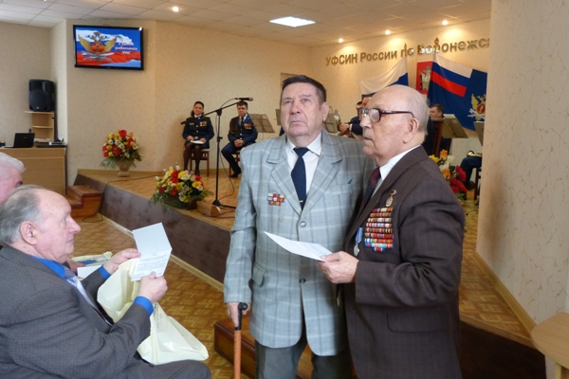

Slide 11
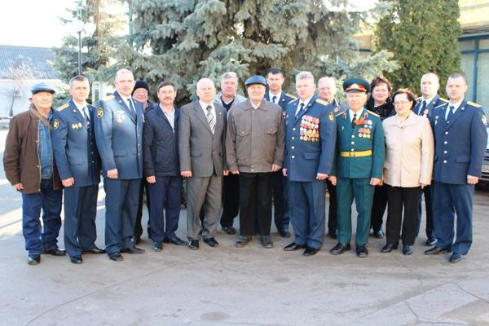

Slide 12
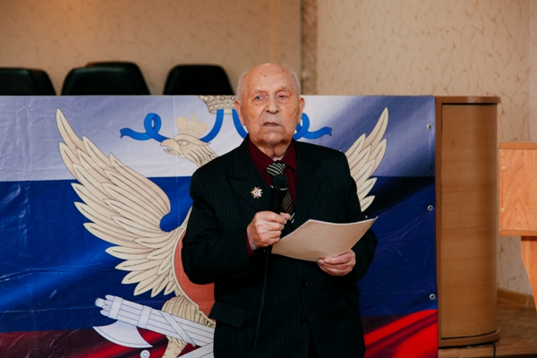

Slide 13
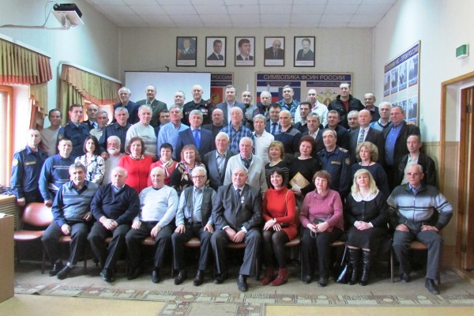

Slide 14
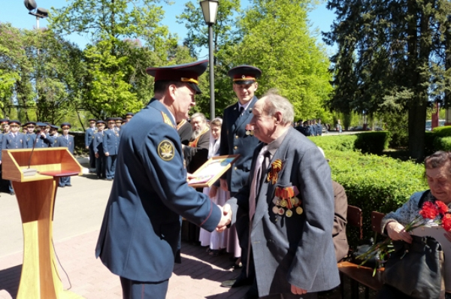
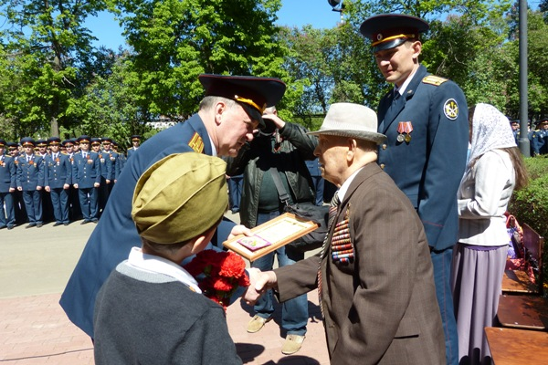

Slide 15
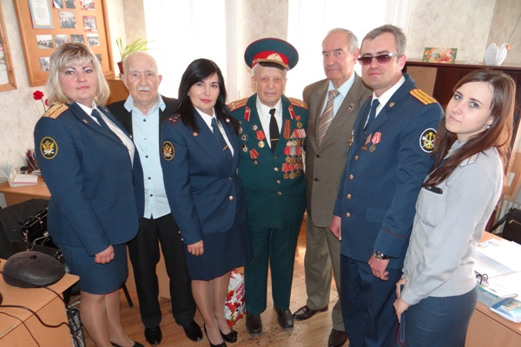

Slide 16
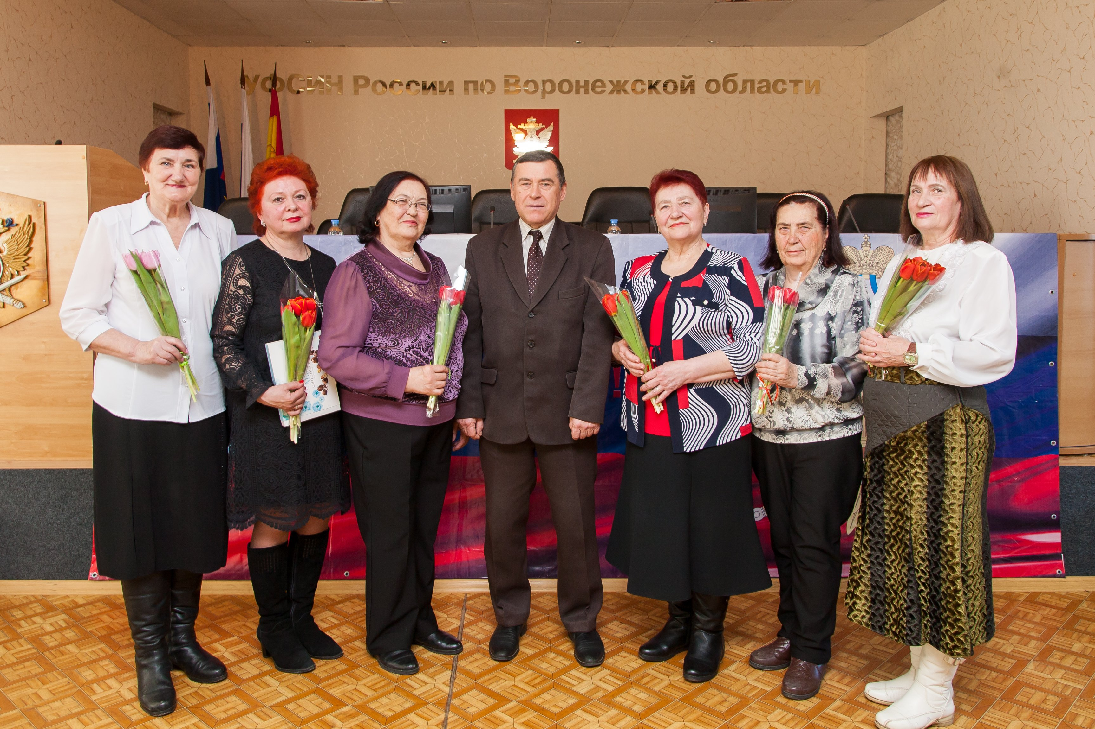

Slide 17
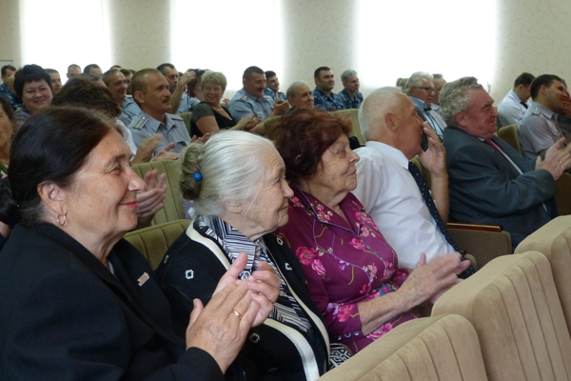

Slide 18
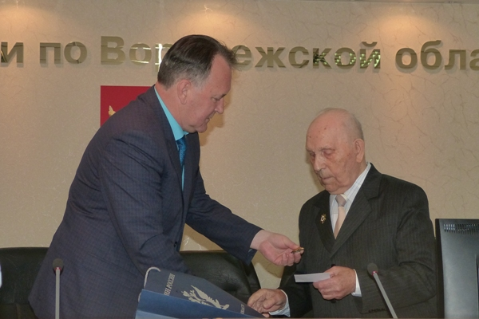

Slide 19
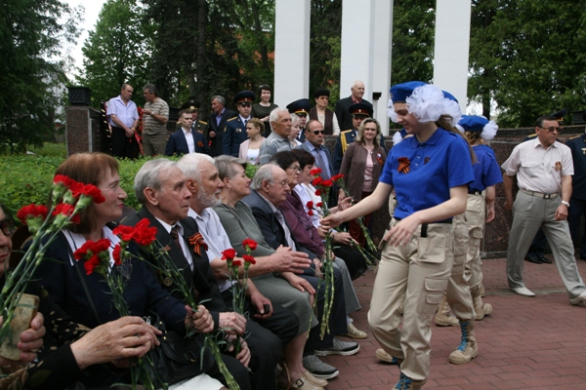

Slide 20
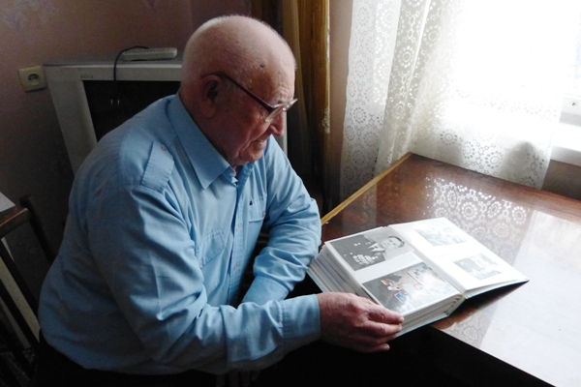

Slide 21
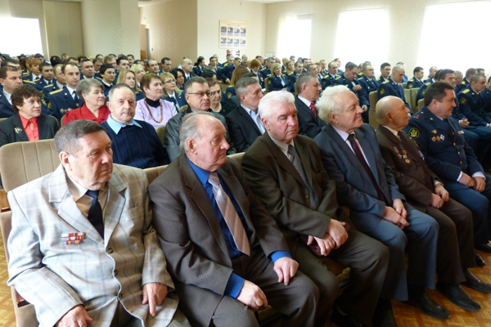

Slide 22
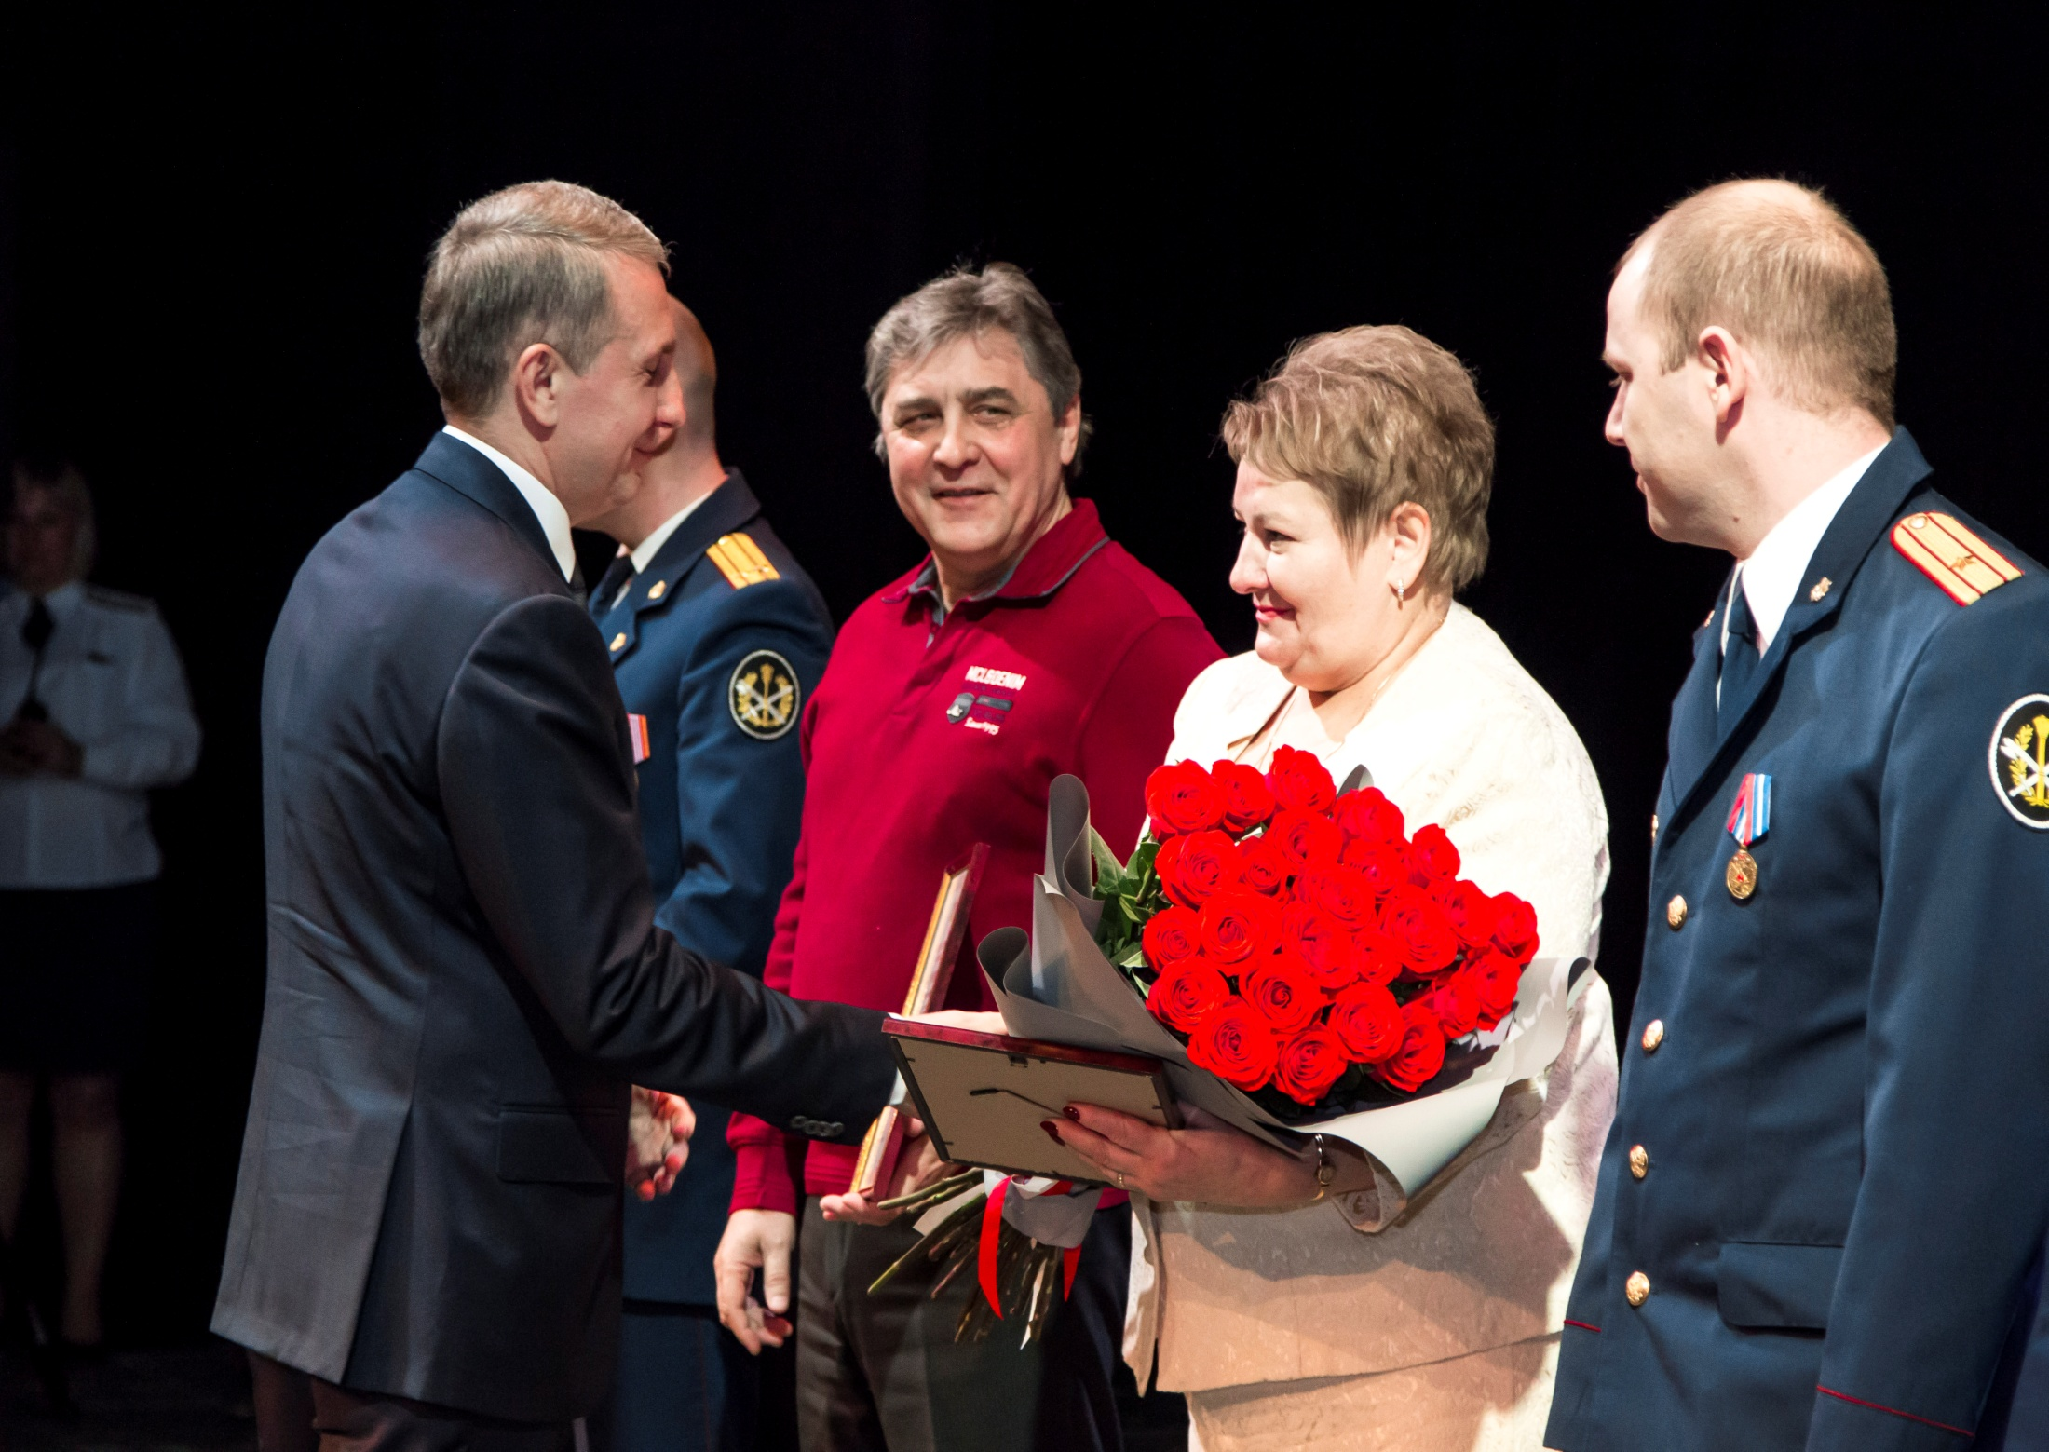

Slide 23
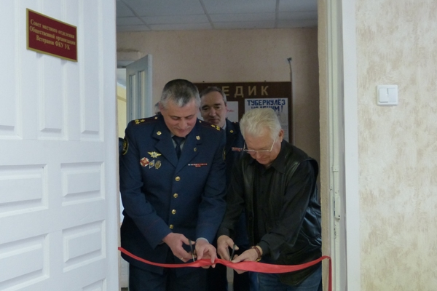

Slide 24
Посещение ветеранов на дому

Slide 25
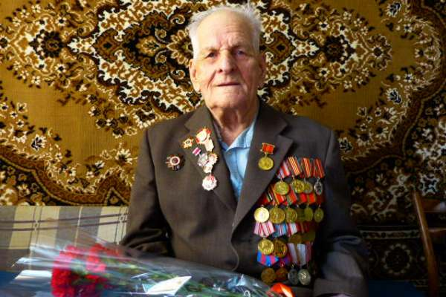

Slide 26
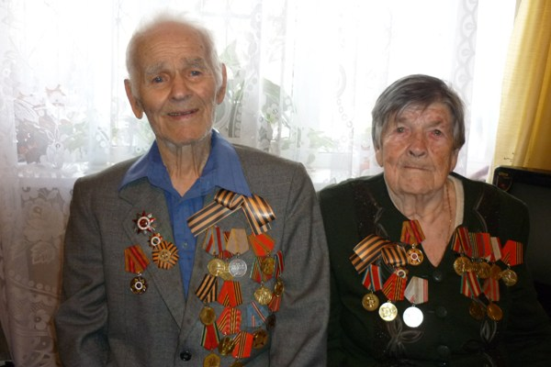

Slide 27
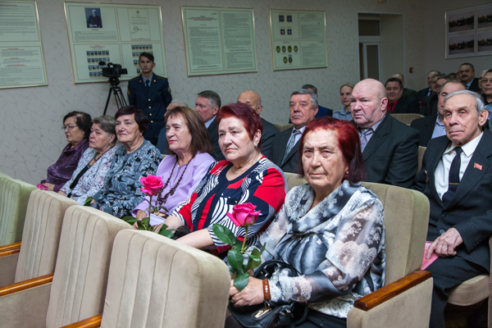

Slide 28
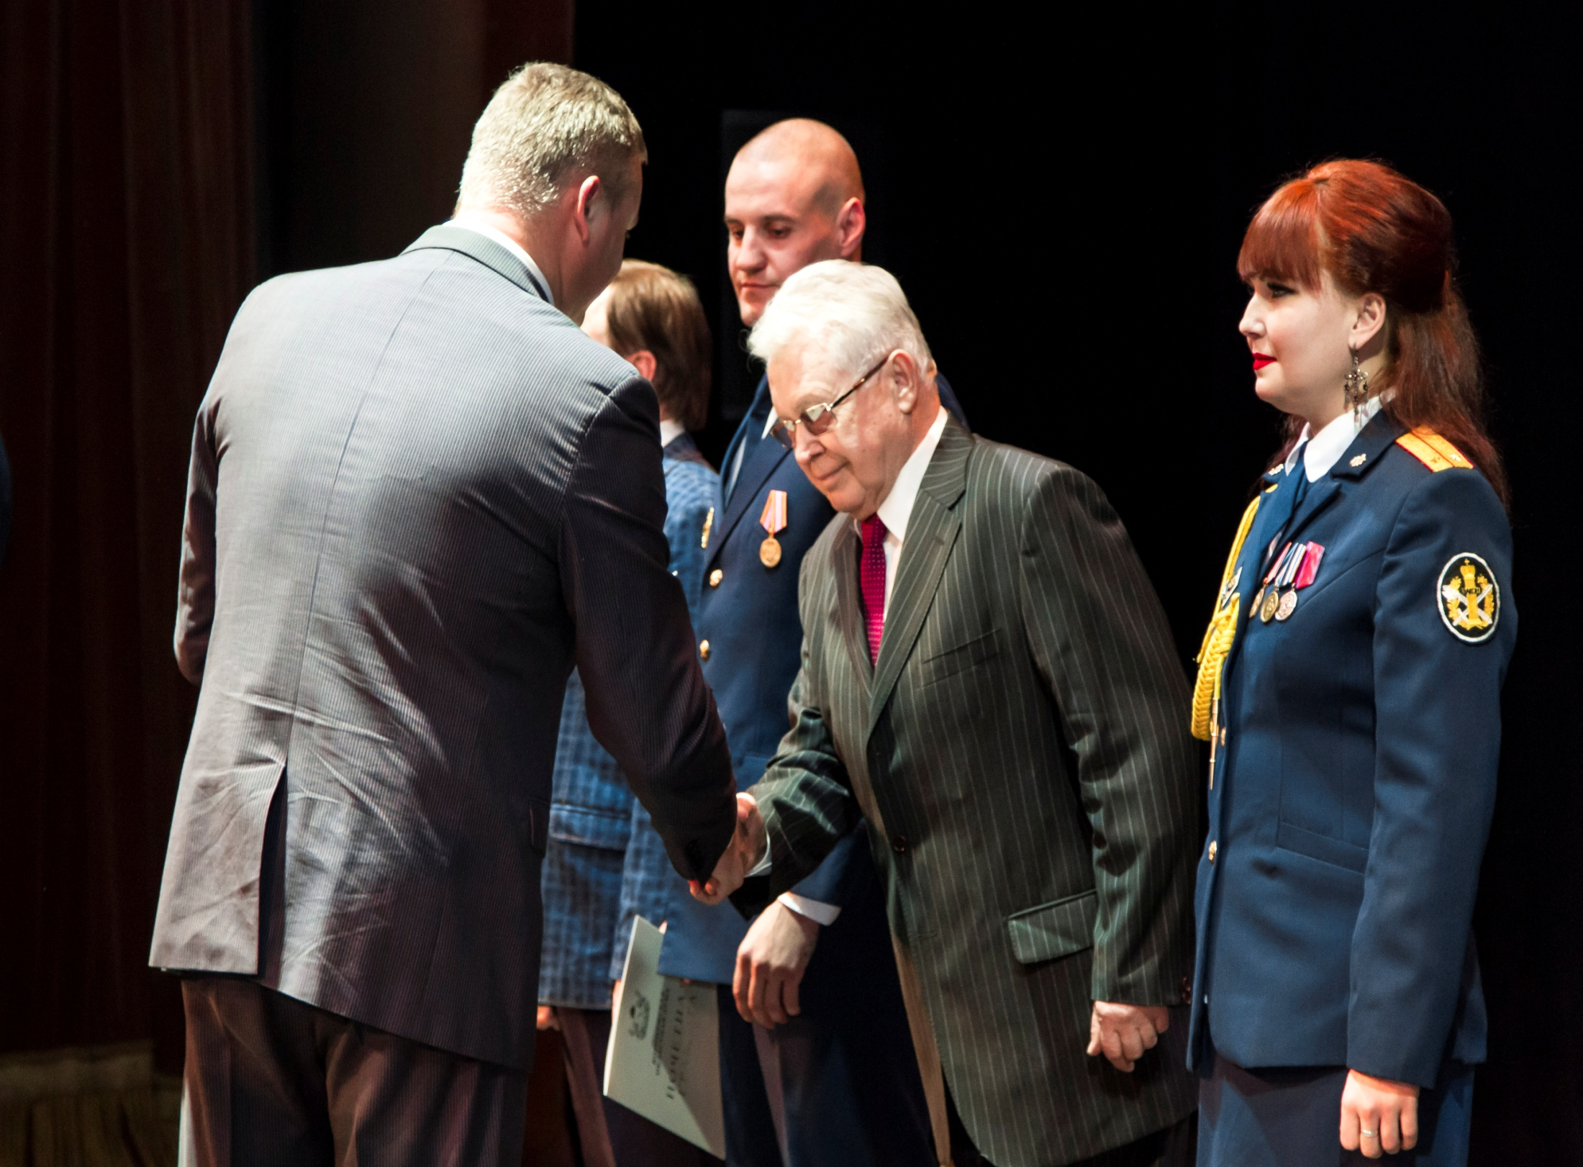

Slide 29
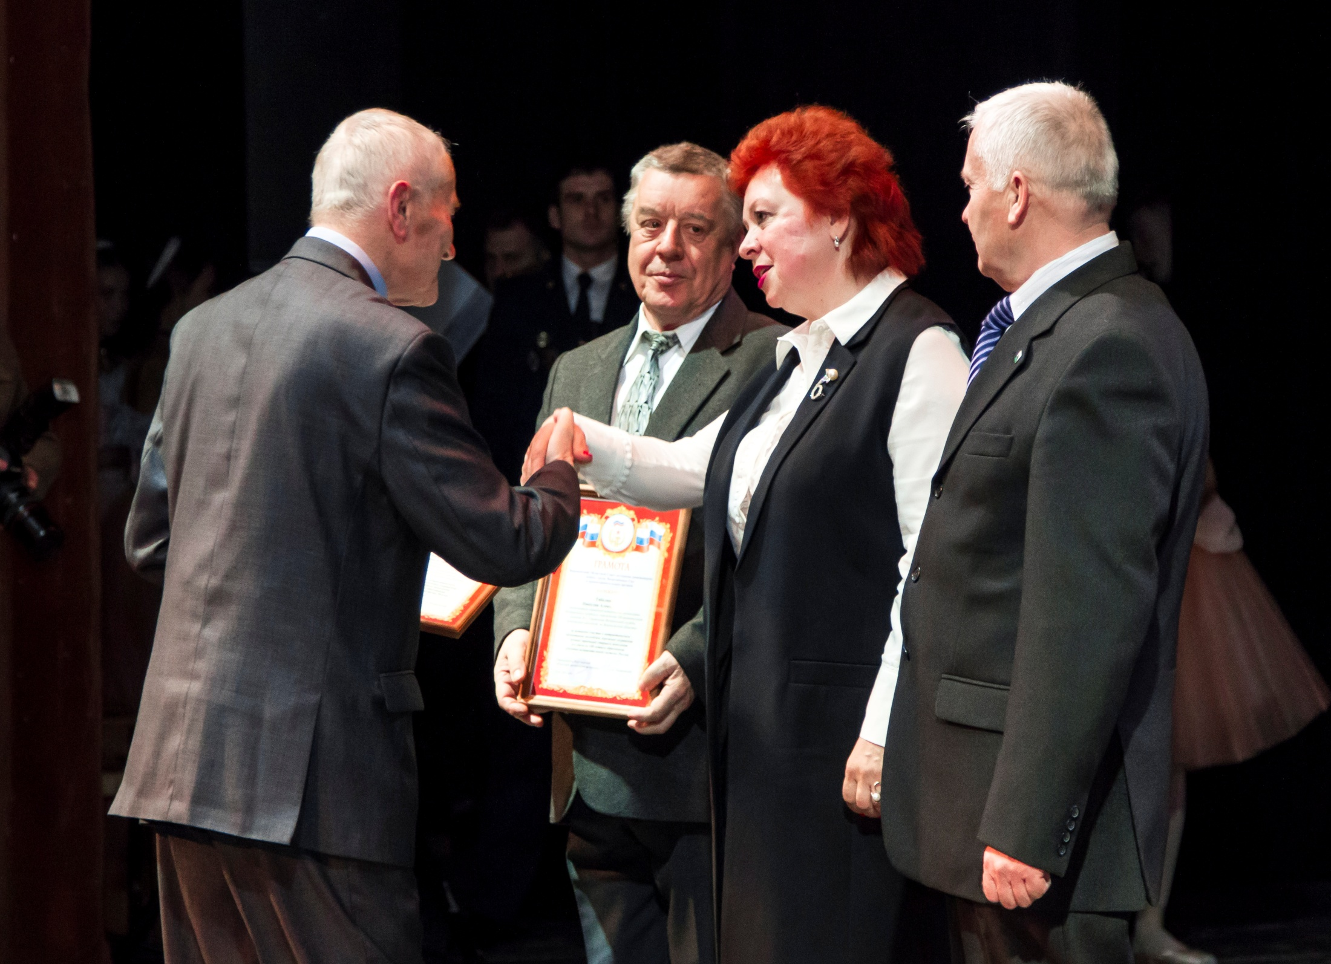

Slide 30
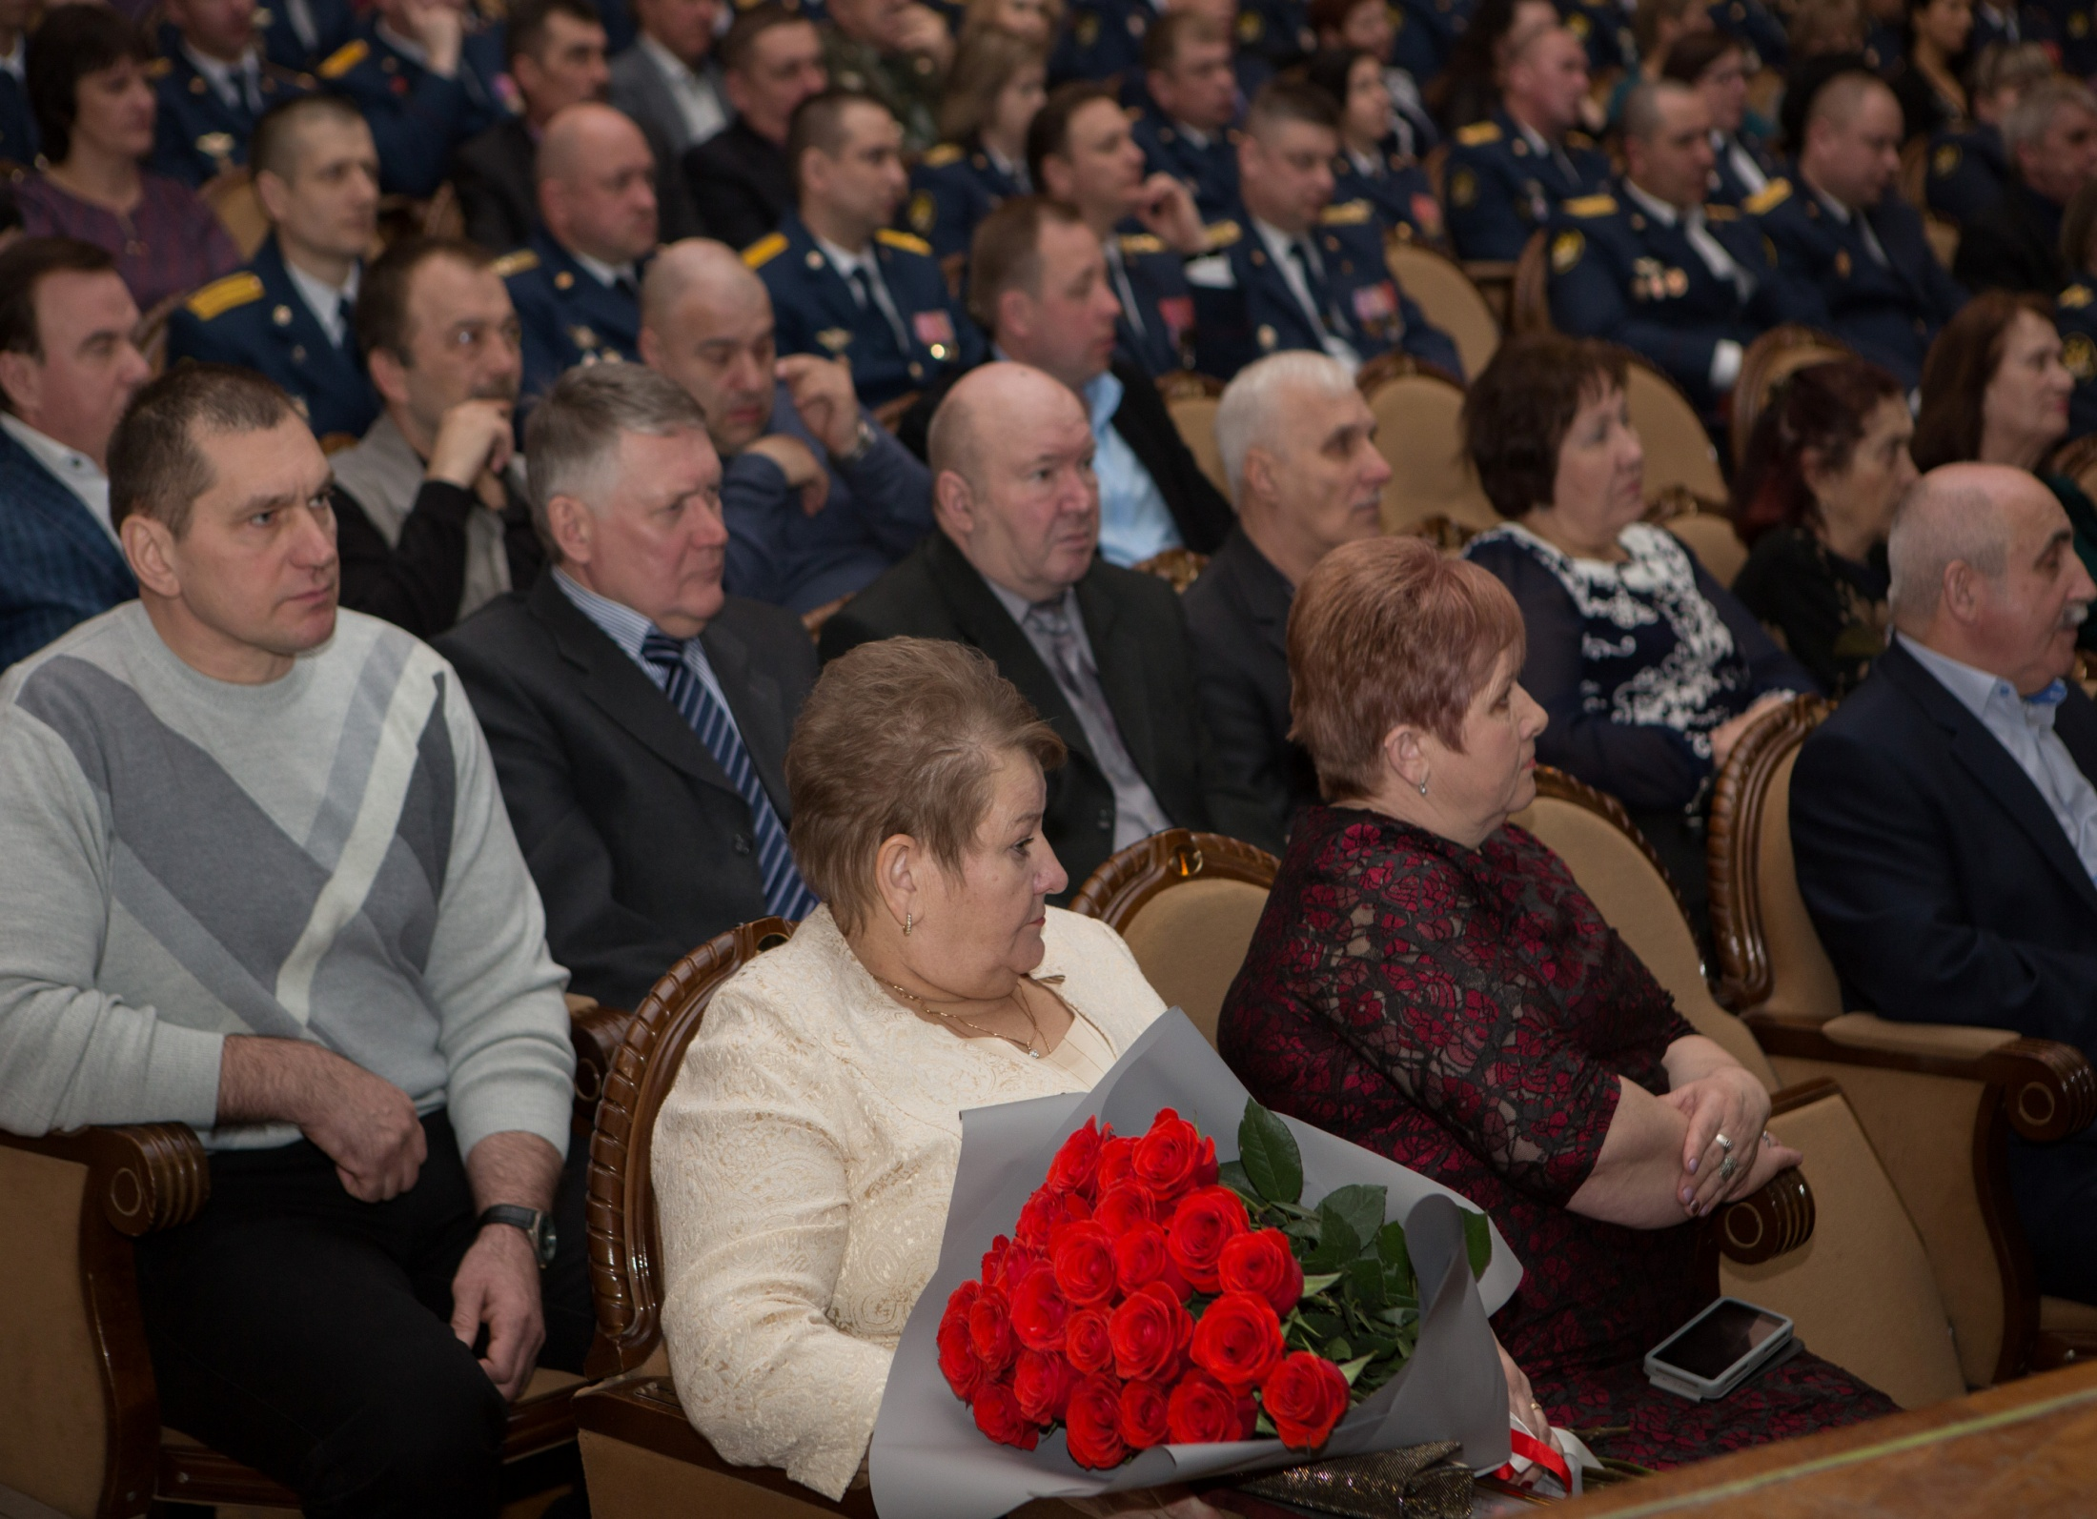

Slide 31
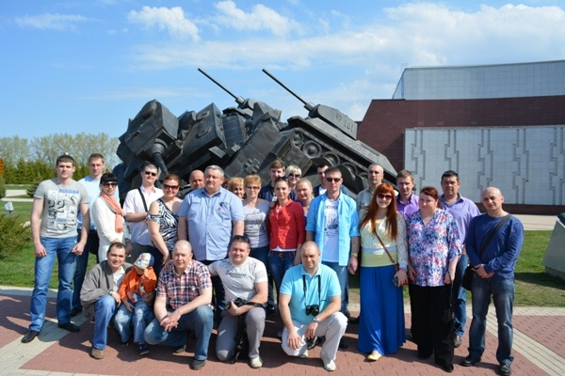

Slide 32
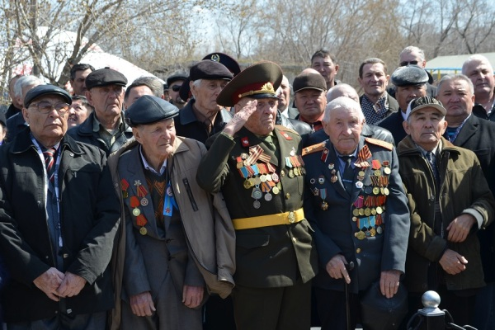

Slide 33
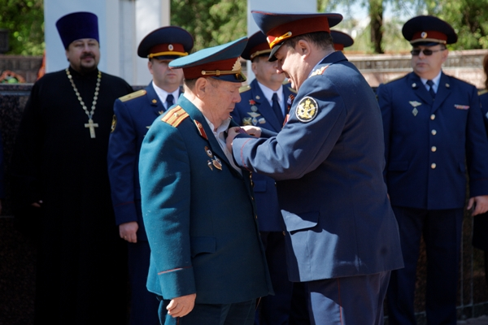

Slide 34
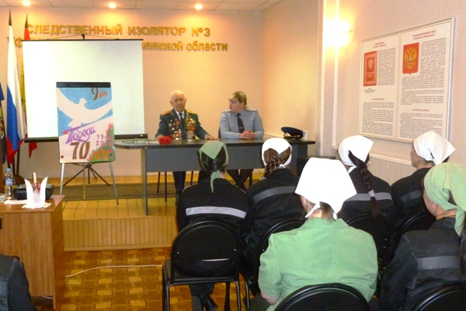

Slide 36
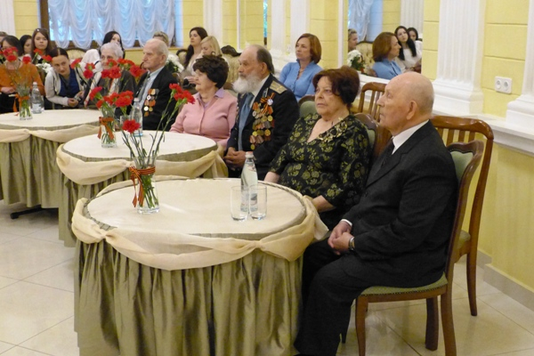

Slide 37
Заслуженные ветераны уголовно-исполнительной системы

Slide 38
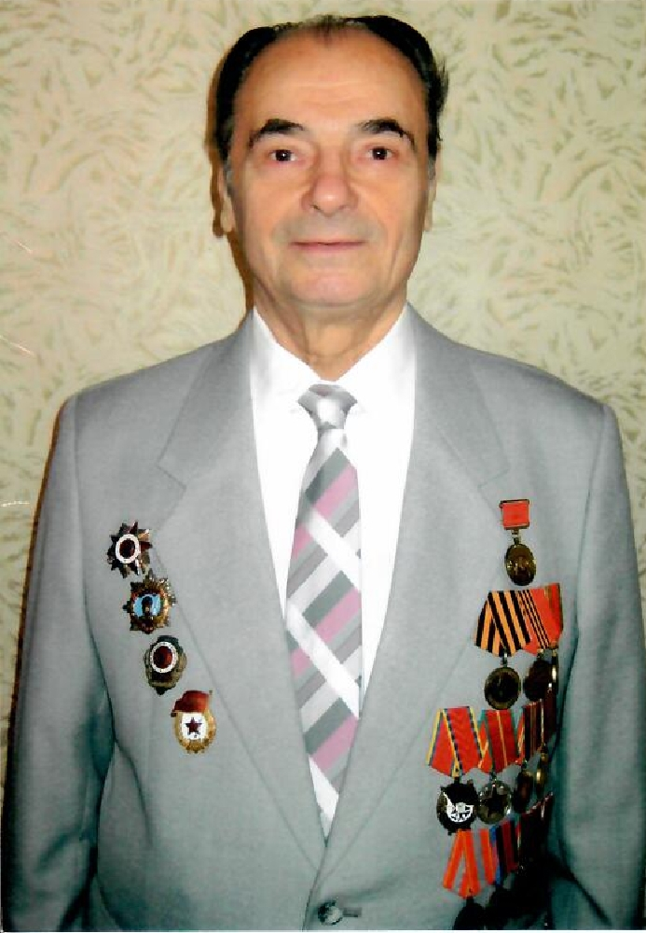
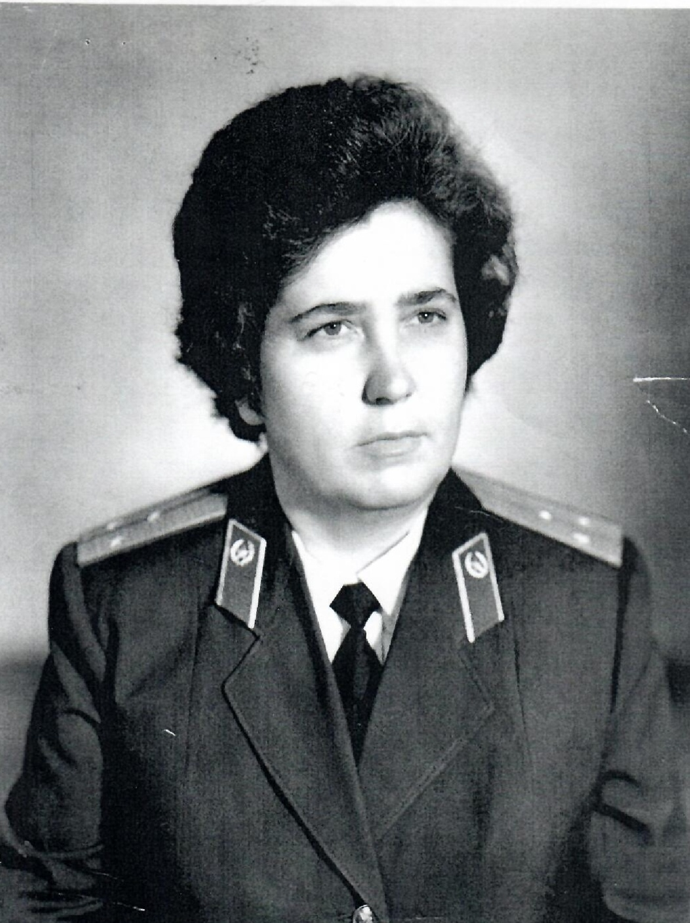
Бортник Клавдия Ивановна
Воскаев Иван Тихонович

Slide 39
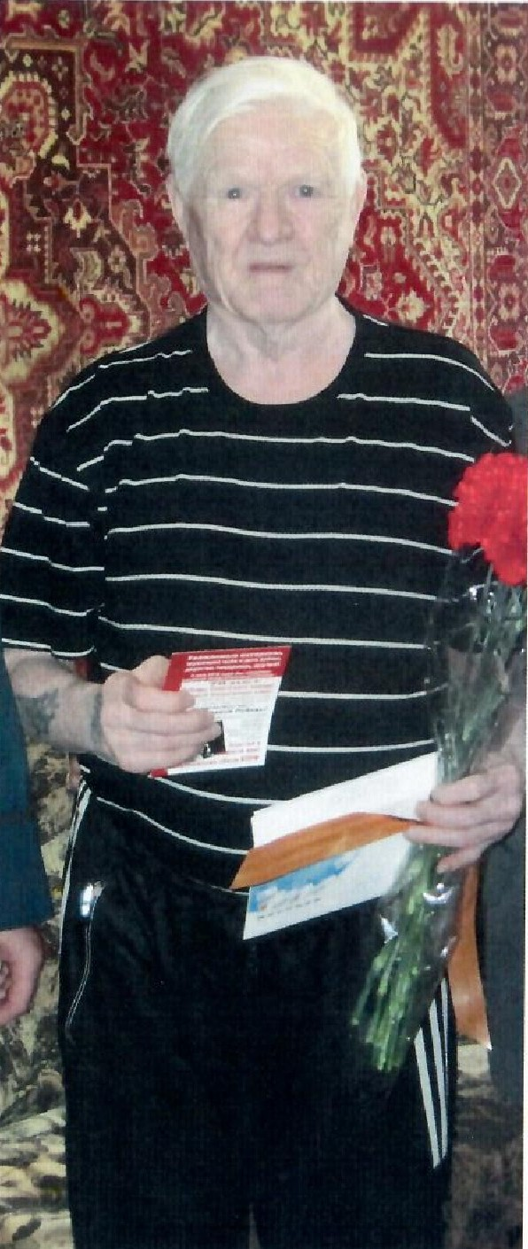
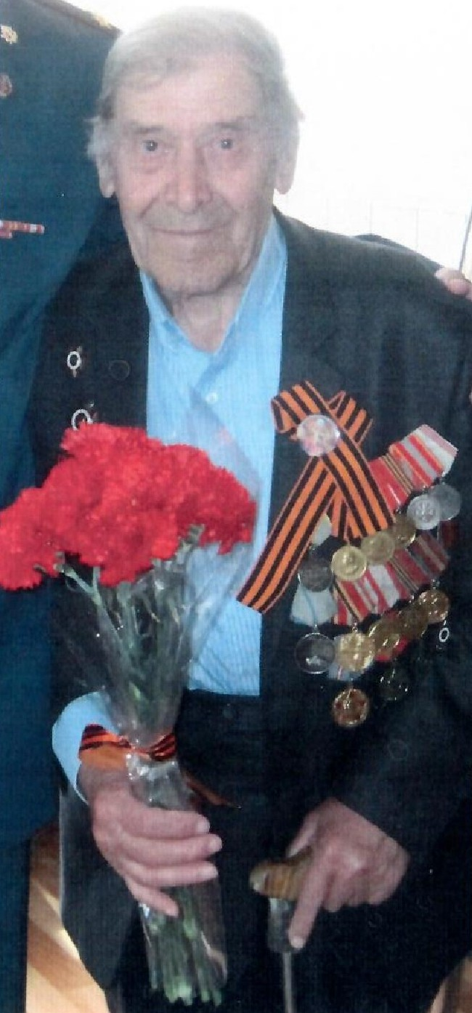
Павличенко Николай Семенович ФКУ ИК-8
Цимбалист Николай Ильич ФКУ ИК-8

Slide 40
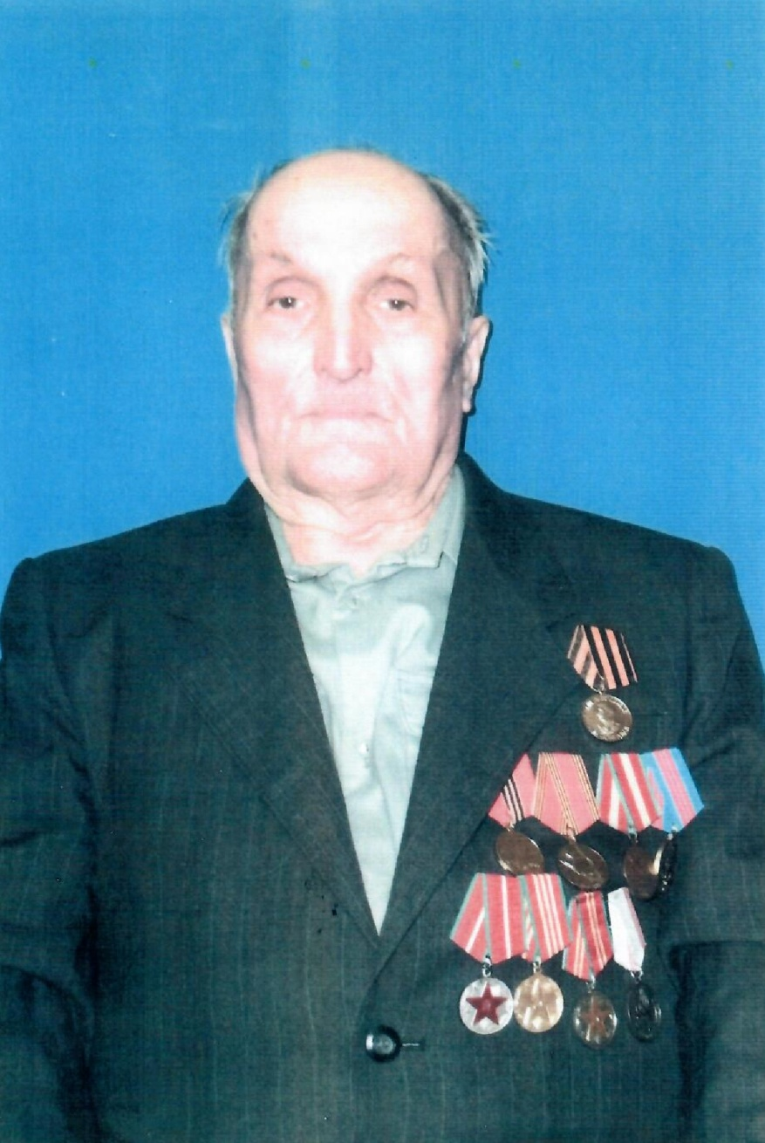
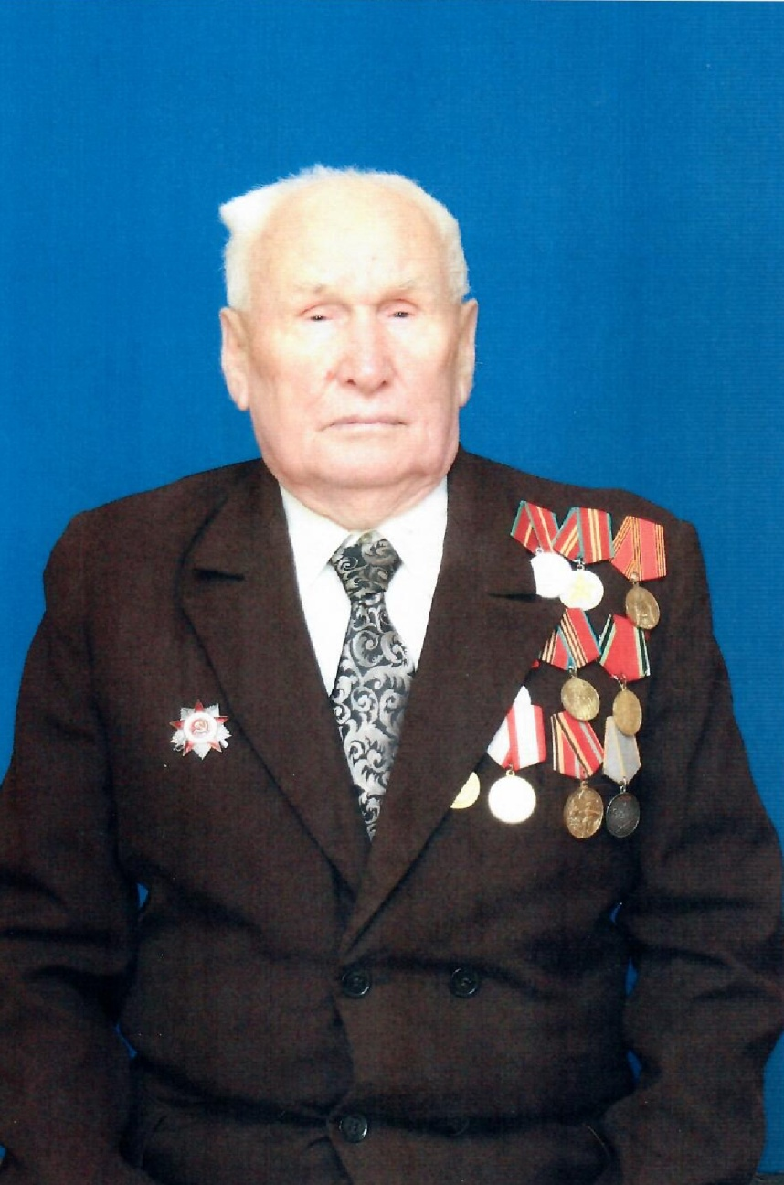
Молчанов Михаил Алексеевич ФКУ СИЗО-2
Ногин Александр Иванович ФКУ СИЗО-2

Slide 41
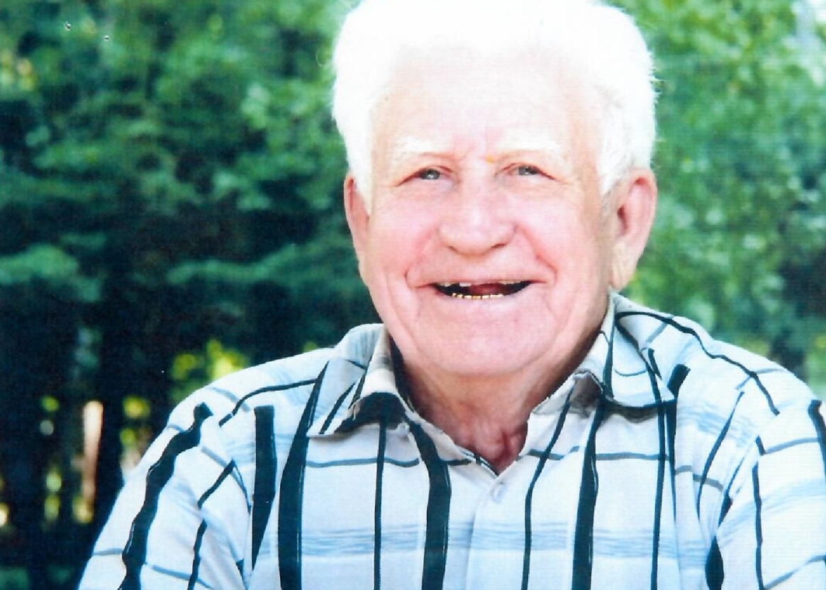
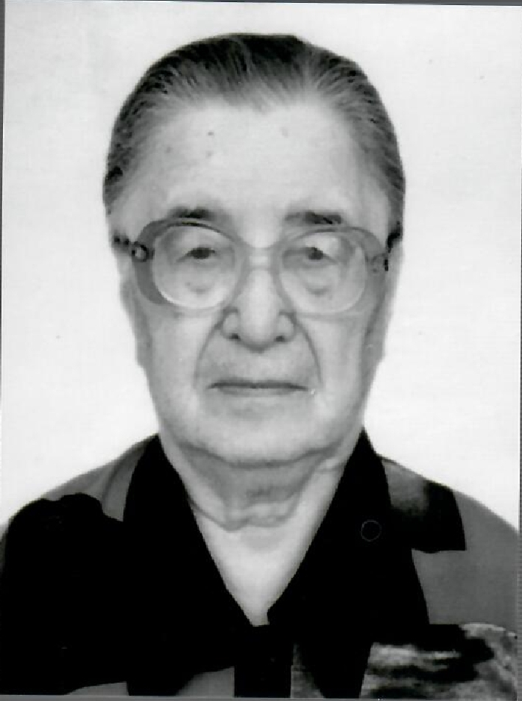
Ткаченко Илья Степанович
Струкова Татьяна Александровна, ФКУ ИК-2

Slide 42
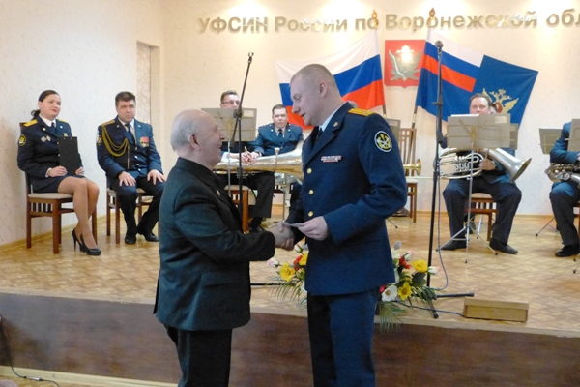

Slide 43
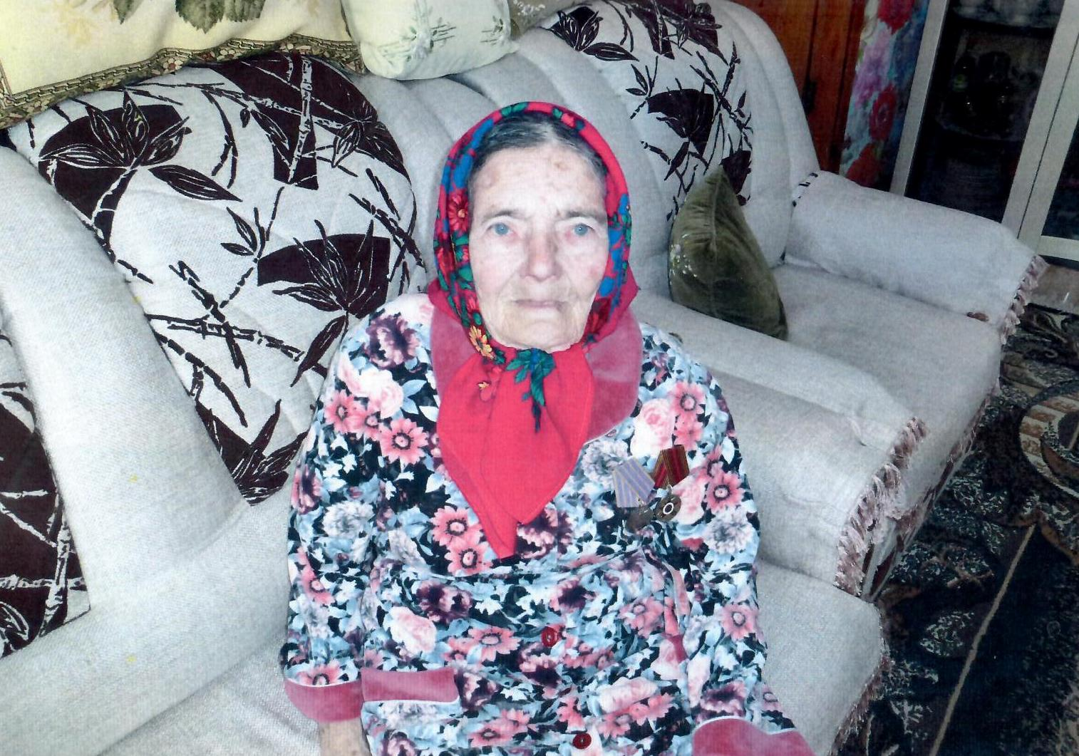
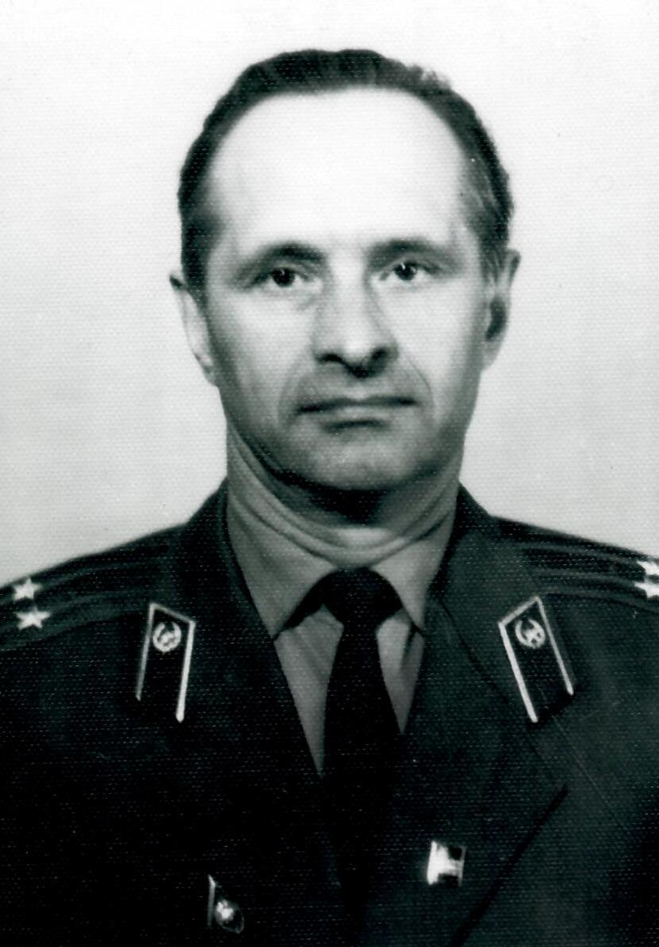
Фатеева
Раиса Прокофьевна
ФКУ ИК-3
Бобрешов Иван Максимович, п. Бор

Slide 44
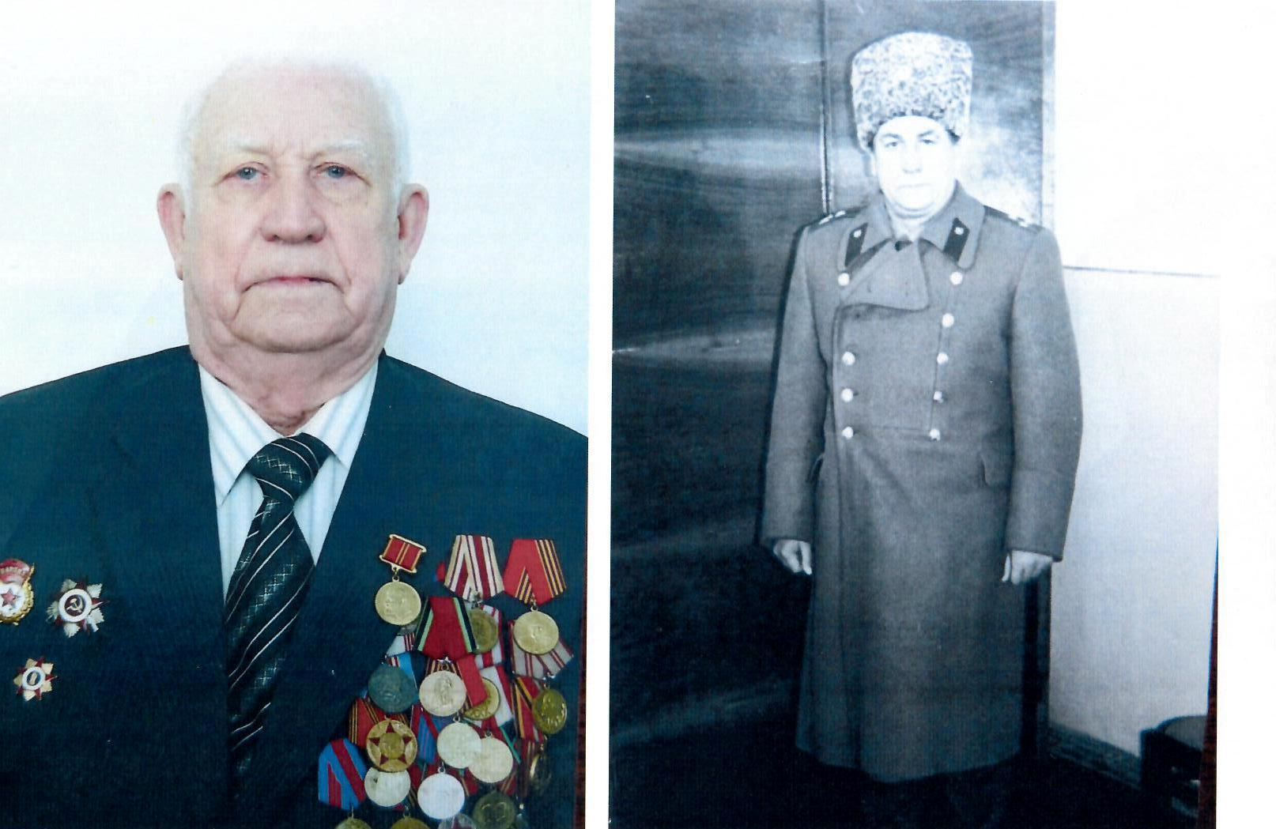

Slide 45
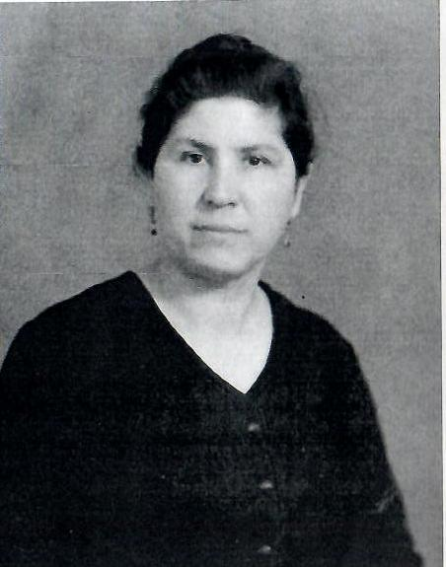
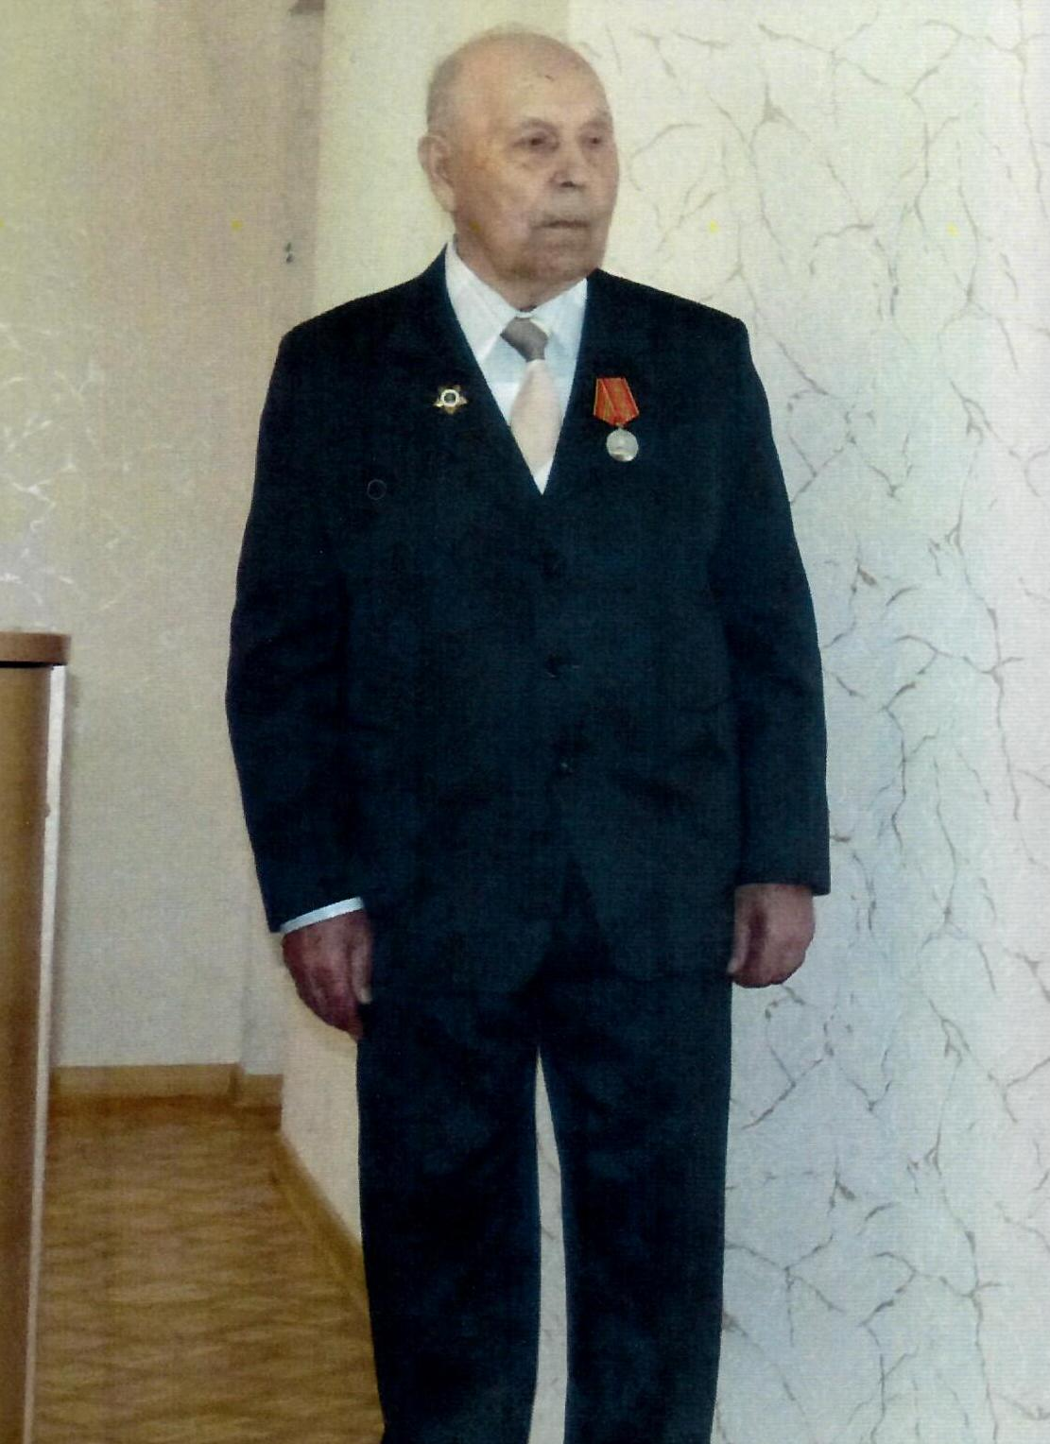
Щеглеватых Валентина Николаевна
Демешкин Алексей Иванович

Slide 46
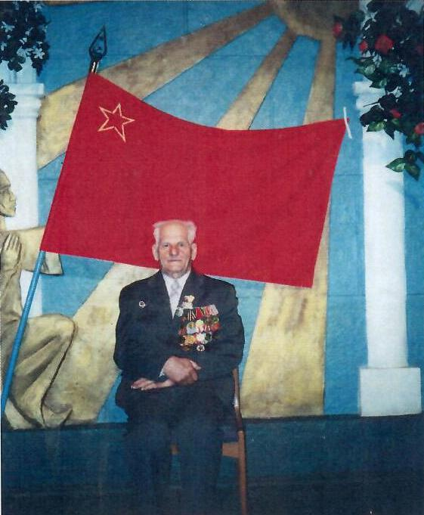
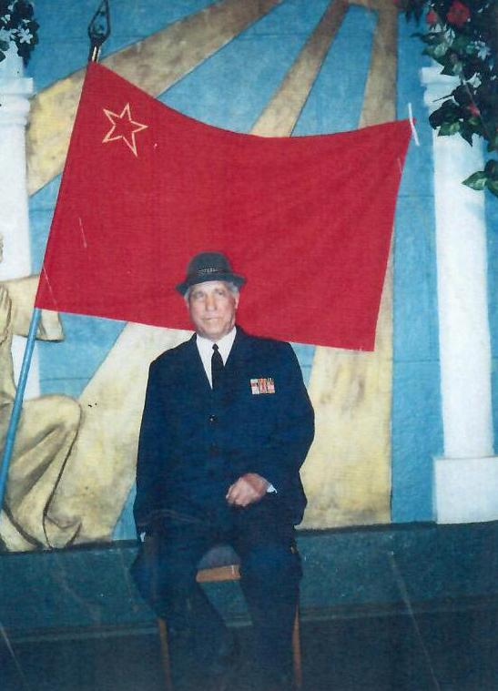
Родионов Павел Никифорович, ФКУ СИЗО-1
Родионов Николай Иванович, ФКУ СИЗО-1

Slide 47
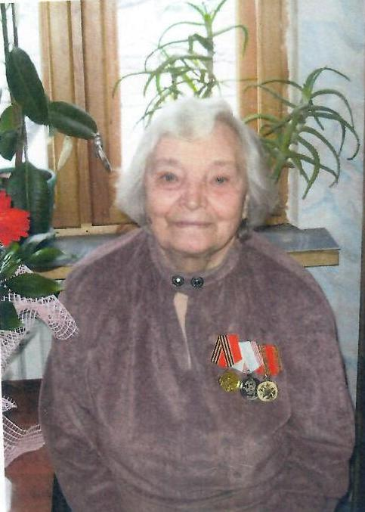
Новичихина Валентина Илларионовна, ФКУ СИЗО-1
Кувакина Матрена Дмитриевна, ФКУ СИЗО-1

Slide 49
День ветерана уголовно-исполнительной
системы
16 ноября 2019 г.

Slide 50
Галкин Михаил Константинович Начальник ОИТУ УВД с 1964 по 1974 г.г.

Slide 51
Ситников Григорий Афанасьевич
Начальник УИТУ УВД с 1974 по 1987 г.г.

Slide 52
Щеглеватых
Леонид
Яковлевич
Начальник Управления с 1997 по 2001 г.г.

Slide 53
Награждение и поздравление ветеранов

